Slide 1
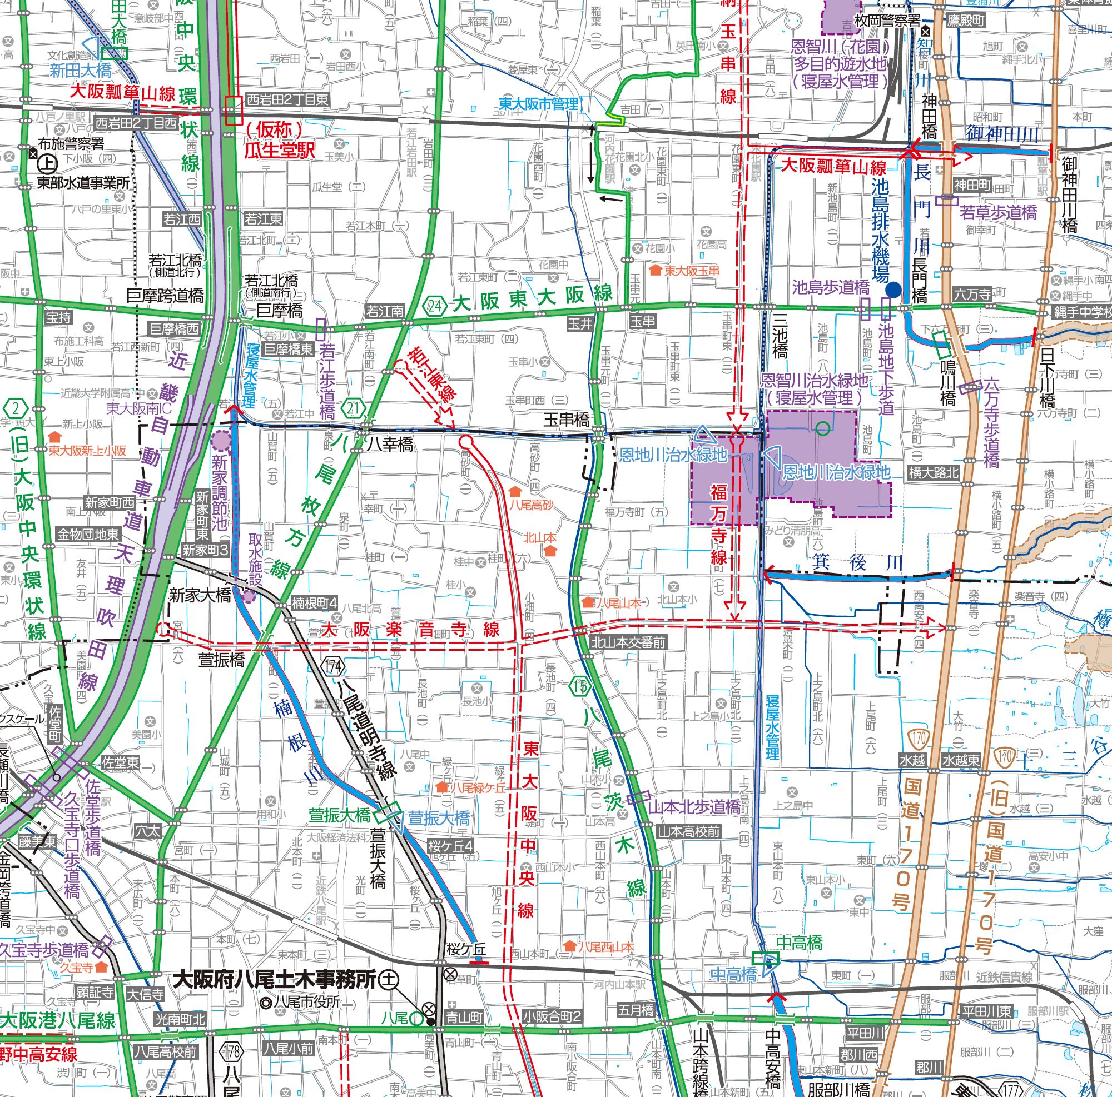

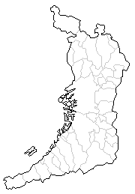
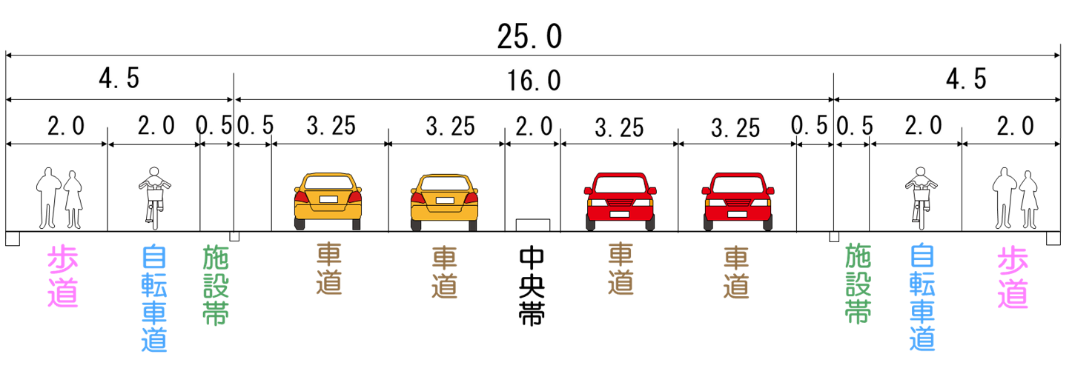
都市計画道路 東大阪中央線
事業概要
位置図
【事業目的・整備効果】
○本路線は、環状軸である府道大阪中央環状線と国道170号（大阪外環状
線）を補完し、府域の環状機能の強化に資する路線であり、中河内地域におけ
る交通混雑の緩和や地域の活性化に資する幹線道路です。
○本事業は、第二寝屋川から都市計画道路大阪楽音寺線までの区間を結ぶ
ことで、並行する府道八尾枚方線や府道八尾茨木線で発生している慢性的な
渋滞を緩和し、中河内地域の道路ネットワークの強化を図ることが目的です。
【事業箇所】
八尾市高砂町３丁目～小畑町４丁目
【設計概要】
延長：1.0km 幅員：25.0（2車線）
大阪中央環状線
事業箇所
170
←第二寝屋川
事業中区間
L=1.0km
(都)大阪楽音寺線
八尾枚方線
170
標準横断図
八尾茨木線
［単位：m］
西側
東側
25.0
2.25
1.5
2.25
1.0
4.75
1.5
4.75
1.0
2.25
1.5
2.25
歩道
自転車道
施設帯
車道
車道
自転車道
歩道
植樹帯
中央帯
施設帯
植樹帯
その他
1.5
3.25
3.25
1.5
停車帯
1車線
1車線
停車帯
【問い合わせ先】
都市整備部 道路室 道路整備課 建設グループ (06－6944－9276)

